Slide 1

Reconstrucción de audio a partir de MRI
Proyecto SGBI
Por Pablo González Santamarta

Slide 2
Table of contents
01
02
03
04
05
06
Definición del problema
Ideas generadas
Objetivos de aprendizaje
Definición de los objetivos del problema
Subdivisión del problema en tareas
Conocimientos por adquirir para solucionar el problema
Investigación
Solución al problema
Resultado
Medios por los que se han adquirido los conocimientos
Solución final del problema
Resultados obtenidos

Slide 3
01
Definición del problema
Definición de los objetivos del problema

Slide 4
Reconstrucción de audio a partir de MRI
¿Qué es un MRI?
Un MRI es una imágen médica obtenida por la técnica de Resonancia Magnética. En éste caso hablamos específicamente de MRIs del cerebro
¿Qué quiere decir reconstrucción de audio?
La idea es utilizar un MRI tomado a un sujeto mientras éste escucha un audio para reconstruir ese audio.
Si el MRI se toma mientras el sujeto escucha un ladrido, el programa debe reconstruir ese ladrido a partir del MRI

Slide 5
02
Ideas Generadas
Subdivisión del problema en tareas

Slide 6
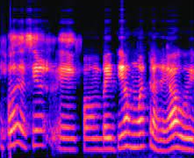
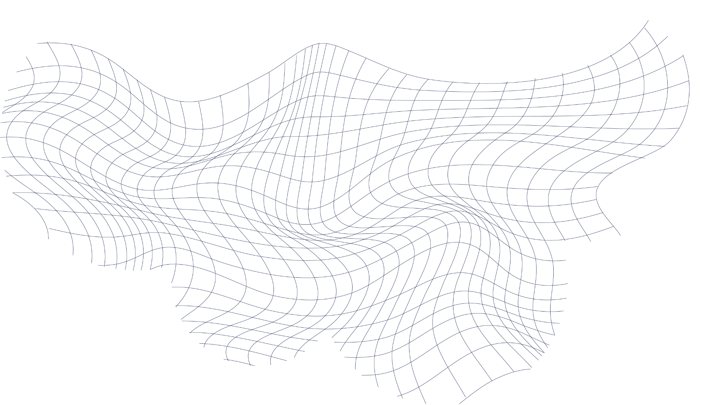
Representación y procesamiento del audio
Se debe representar el audio de una forma adecuado que permite extraer sus características correctamente

Slide 7
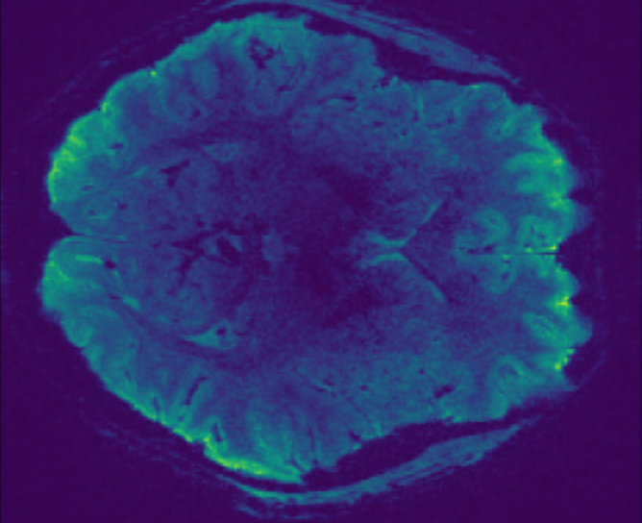
Representación y procesamiento de los MRI
Hay que encontrar una forma adecuada de leer y representar los datos de MRI que muestre la actividad relacionada con el audio

Slide 8
Correspondencia entre MRI y Audio
Hay que encontrar una forma adecuada de leer y representar los datos de MRI que muestre la actividad relacionada con el audio

Slide 9
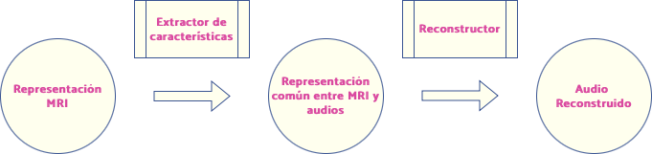
Reconstrucción del audio a partir de representación MRI

Slide 10
03
Objetivos de aprendizaje
Conocimientos por adquirir para solucionar el problema

Slide 11
Conocimientos
1
2
3
Situación actual
Herramientas de programación
Procesamiento de señales de audio
Diseño de RNN generativas
En lo relevante al problema:
Programación en python
Programación en Matlab
Visión por computador básica
Procesamiento de imágenes
Deep Learning básico
Procesamiento de archivos MRI
Comprensión de datasets
4
5
Necesarios para el problema

Slide 12
04
Investigación
Medios por los que se ha adquirido el conocimiento

Slide 13
Artículos de investigación I
Vaswani, A., et al. (2017). Attention is all you need. Advances in neural information processing systems, 30.
Redes neuronales transformer, capas de atención.
Yuan, L., et al. (2021). Tokens-to-token vit: Training vision transformers from scratch on imagenet. In Proceedings of the IEEE/CVF international conference on computer vision (pp. 558-567).
Aplicación de transformadores a problemas de visión
Huo, Y. (ed). (2021). Sec. Brain Imaging Methods. Front. Neurosci., 15 - 2021. https://doi.org/10.3389/fnins.2021.795488
Métodos de reconstrucción de imágenes a partir de MRI
Ren, Z., et al. (2021). Reconstructing seen image from brain activity by visually-guided cognitive representation and adversarial learning. NeuroImage, 228, 117602.
Aplicación de arquitectura VAE-GAN a reconstrucción de imágenes a partir de MRI. Transfer Learning

Slide 14
Artículos de investigación II
Razghandi, M., et al. (2022). Variational autoencoder generative adversarial network for Synthetic Data Generation in smart home. In ICC 2022-IEEE International Conference on Communications (pp. 4781-4786).
Arquitectura VAE-GAN y usos.
Oord, A. V. D., Vinyals, O., & Kavukcuoglu, K. (2017). Neural discrete representation learning. arXiv preprint arXiv:1711.00937.
Extensión de la arquitectura VAE usando Cuantización Vectorial
Iashin, V., et al. (2021). Taming visually guided sound generation. arXiv preprint arXiv:2110.08791.
Aplicación de la arquitectura VQ-GAN a la generación de audio

Slide 15
05
Solución del problema
Solución final al problema

Slide 16



Herramientas utilizadas
Google Colab
Pytorch
OpenNeuro
Programación en python utilizando cuadernos y ejecución cloud en una T4
Librería con la que he desarrollado la arquitectura y el entrenamiento
Repositorio de datos experimentales de neurología

Slide 17
Dataset utilizado
Michelle Moerel and Essa Yacoub (2023). High-res gradient echo EPI and 3D GRASE data of auditory cortex. OpenNeuro. [Dataset] doi: doi:10.18112/openneuro.ds004814.v1.0.0
Sujetos
Sonidos
Es dataset está compuesto de MRIs de 6 sujetos distintos
Los sujetos escuchan sonidos de entre 144 sonidos naturales de 1 segundo
Experimento
En cada ejecución del experimento se toma un MRI del sujeto mientras escucha sonidos marcados por la tabla de eventos de la ejecución

Slide 18
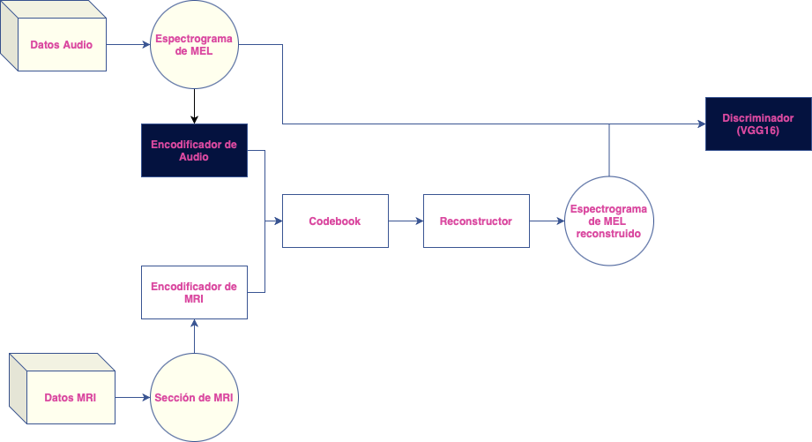
Arquitectura utilizada
(Solo entrenamiento)
(Solo entrenamiento)

Slide 19
Entrenamiento
Fase | Encoder MRI | Encoder Audio | Codebook | Reconstructor | Discriminador
1
2
3
Eval
: No se usa
: Se entrena
: No se entrena

Slide 20
06
Resultados
Resultado del proyecto

Slide 21
Resultados del proyecto
¿Hasta dónde he llegado?
1
Problemas a solucionar
Debido a limitaciones en mi conocimiento, el hardware que utilizo y los datos de los que dispongo, no he conseguido crear un prototipo que funcione de la solución.
Lo que he conseguido es:
Procesar el dataset
Implementar una arquitectura VQ-GAN
Entrenar la fase 1
El tamaño del espectrograma reconstruido depende del tamaño del input.
El espectrograma reconstruido tiene pocos detalles
2
Objetivos de futuro
Sustituir el discriminador por uno mejor
Utilizar SPM para preprocesar los MRI.

Slide 22
¡Gracias!
¿Alguna pregunta?
pgonzs08@estudiantes.unileon.es
+34 650 11 34 32

